Slide 1
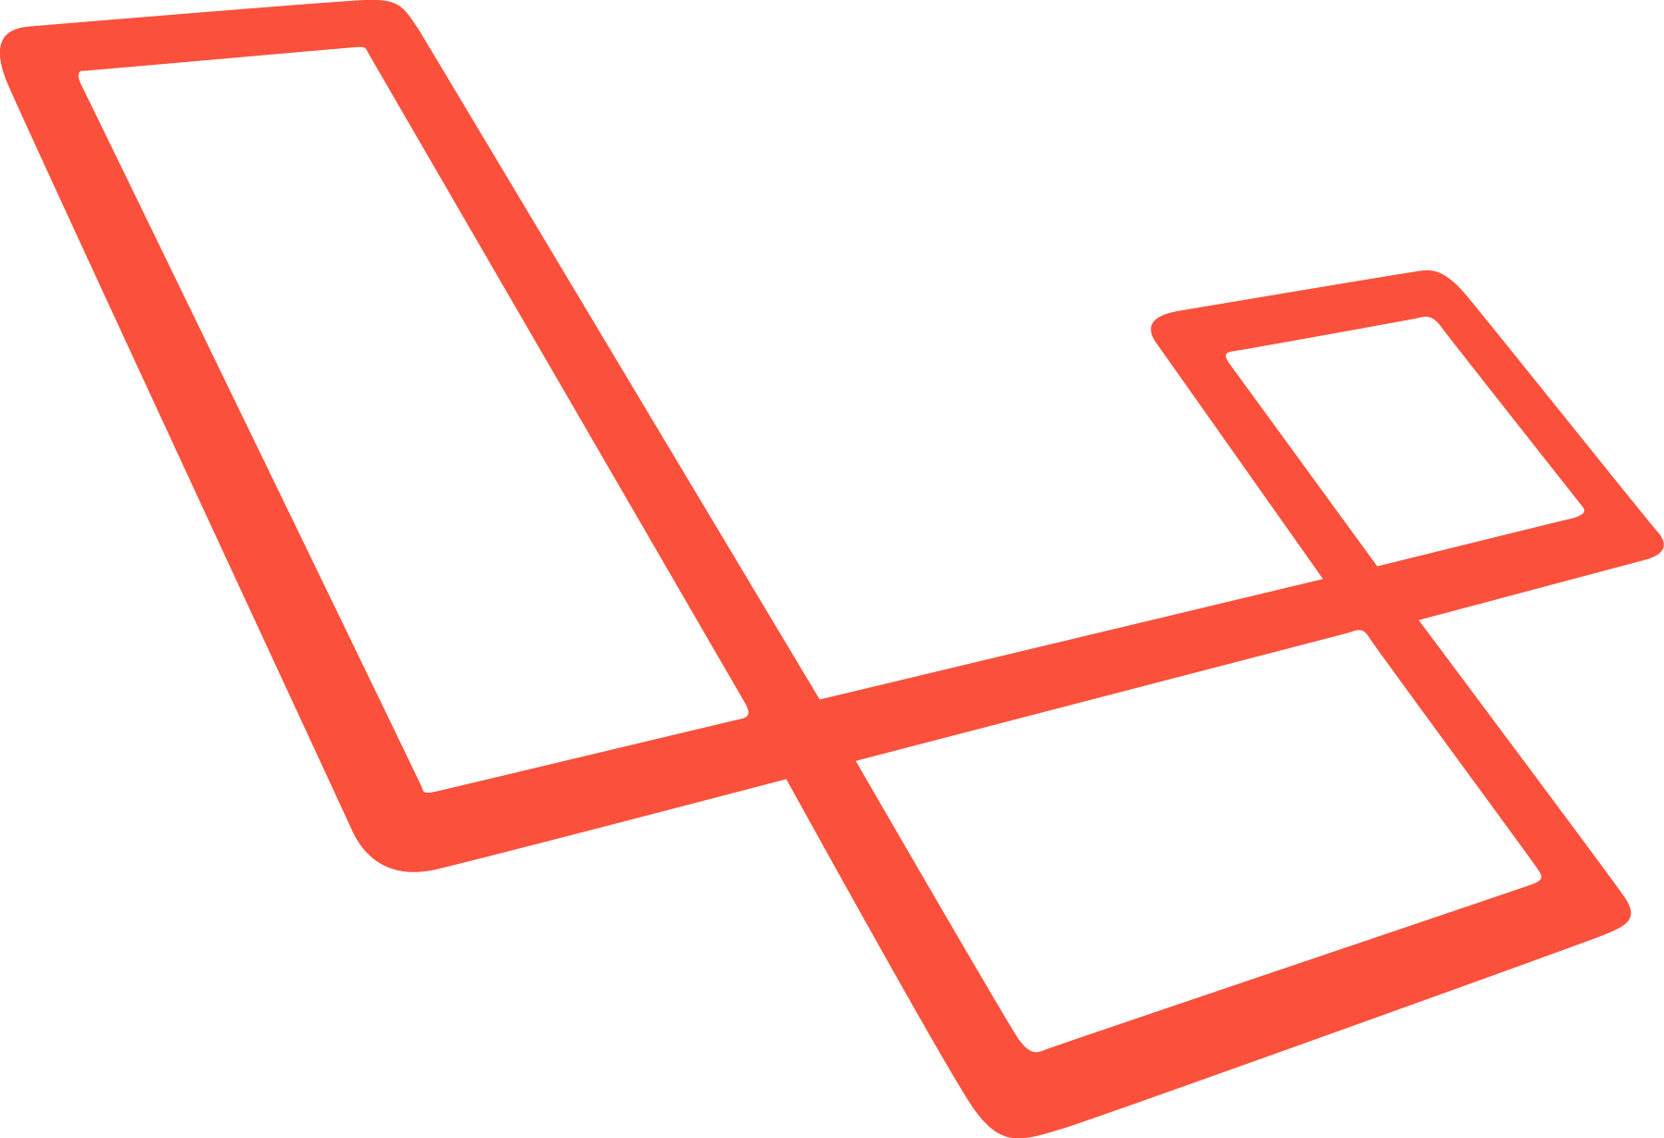
Laravel Framework
GitHub.com/moraesgil/infolaravel

Slide 2
Objetivo
Entender o que é Framework
Entender o que é MVC
Criar um mini projeto pratico em PHP utilizando a Framework Laravel

Slide 3

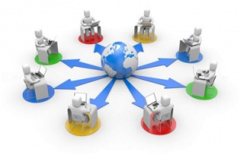
Biblioteca ou framework?
X
Biblioteca
FrameWork
Notes:
Quando iniciamos um desenvolvimento de software sozinhos, quando começamos montar aplicações, nós por instinto acabamos montando nossa própria framework, nossas primeiras classes para persistir nossos dados, nossos primeiros modelos de interface que iremos replicar para futuros aplicativos, isso é normal e é valido, porém quando surge um novo integrante na equipe é necessário que ele entenda o que eu fiz, para um melhor aproveitamento seria legal utilizar uma framework que já está disponivel no mercado a algum tempo que todo mundo ja conhece, dai que surgiu o Codeigniter que ajuda até mesmo você entender seu próprio código, se você pegar seu codigo de hoje daqui um ano você com certeza não vai gostar já que a tecnologia sempre está evoluindo, agora se você está usando uma framework seu codigo está sempre evoluindo dentro de um padrão.

Slide 4

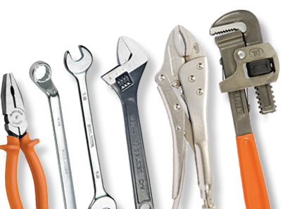
suas ferramentas
Programador
Classes/Módulos/Métodos

Slide 5
seu conjunto de soluções
Programador
Classes/Módulos/Métodos
Biblioteca

Slide 6

Conjunto de soluções comum
FrameWork
Notes:
ABSTRAÇÃO DE CODIGOS COMUNS
PROVENDO FUNCIONALIDADE GENERICA
A framework em desenvolvimento de software é uma abstração que une códigos comuns entre varias bibliotecas de projetos provendo uma funcionalidade Generica, como por exemplo: inserção, leitura, alteração exclusão de dados em um banco de dados, um framework pode atingir uma funcionalidade especifica, por configuração durante a programação de uma aplicação, por exemplo: gerar contas a pagar.

Slide 7
o que é MVC?
Model-view-controller (MVC) é um modelo de desenvolvimento de Software, atualmente considerado uma arquitetura padrão utilizada na Engenharia de Software. O modelo isola a "lógica" (A lógica da aplicação) da interface do usuário (Inserir e exibir dados), permitindo desenvolver, editar e testar separadamente cada parte.
http://pt.wikipedia.org/wiki/MVC
O padrão MVC foi descrito pela primeira vez em 1979 por Trygve Reenskaug, que trabalhava na Smalltalk, na Xerox PARC.

Slide 8
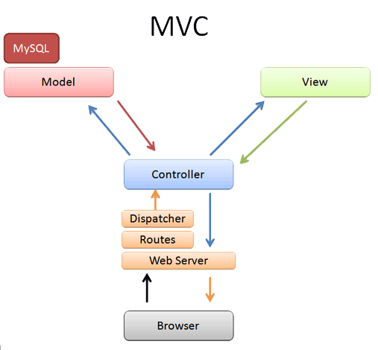
Model View Controller
Notes:
MODEL: é usado para gerenciar o domínio de informações e notificar observadores sobre mudança nos dados, ele é uma representação detalhada da informação que a aplicação opera, ou seja as classes model são as responsáveis por persistirem os dados recebidos pelos controladores, no banco de dados;
VIEW: Apresenta o modelo num formato adequado ao utilizador, na saída de dados, e diferentes visões podem existir para o mesmo modelo, para diferentes propósitos, a view nunca vai executar metodos no model, somente se comunica com o controller.
CONTROLLER: Recebe a entrada de dados e inicia a resposta ao utilizador quando invoca objetos do model e da view baseada na entrada(objetos/estimulos enviados pela view). também responsável por validação e entrada de dados.
se você não enteu até agora fique muito tranquilo que todo esse conceito vai ficar estremamente visivel na pratica.

Slide 9
hmm e o Laravel?
Notes:
O Codeigniter então é uma framework que trabalha no padrão MVC, como vimos ele não é um programa é um conjunto de bibliotecas comuns entre projetos, que facilita tarefas repetitivas.

Slide 10
O que Precisamos?
Baixar o composer.
Conhecimentos de POO php.
Um editor de texto atom.io é muito bom.
Interesse em aprender.
Notes:
então vamos por a mão na massa.

